Slide 1
NLP-Project答辩
语用学提示词与三维推理框架讽刺检测研究
答辩人：罗文韬、赵勋、晏梓豪
指导老师：徐炀
2026.6.2

Slide 2
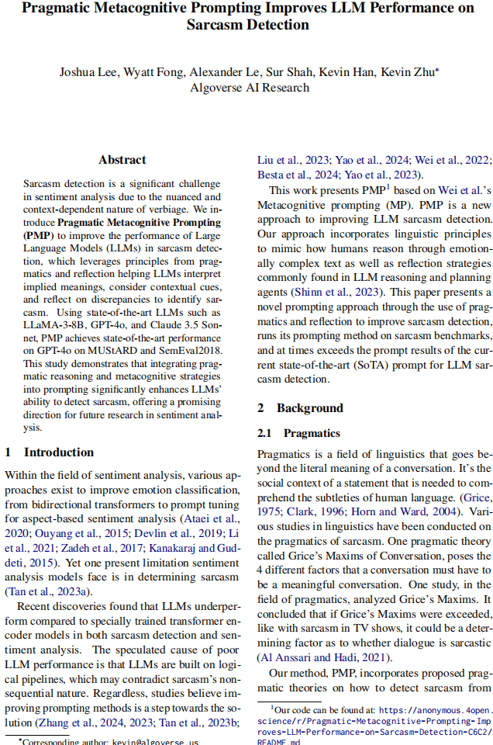
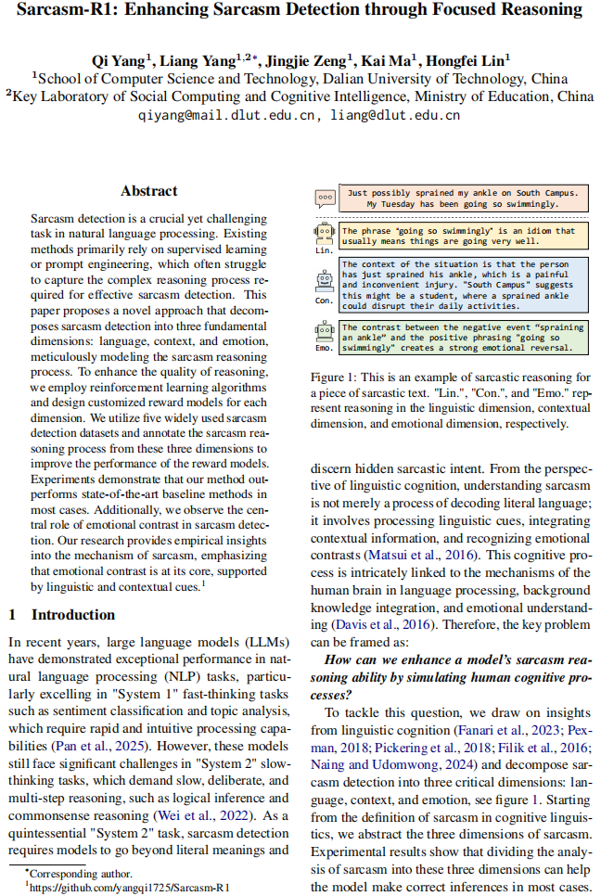
研究背景与问题
研究背景
讽刺识别是情感分析中的一项极具挑战性的任务
讽刺语义往往与字面意思相反，存在强烈的情感反转
LLM擅长直觉判断，涉及反讽、逻辑矛盾时易产生幻觉
两类改进方法——
提示词层解读全文线索与差异反思的语用学启发（PMP）
模型推理层的维度拆解与GRPO强化学习（Sarcasm）
核心问题
哪种方式对小模型的提升更显著？
二者结合后“语用学引导的多维度推理”框架是否能进一步提升讽刺语义识别性能？

Slide 3
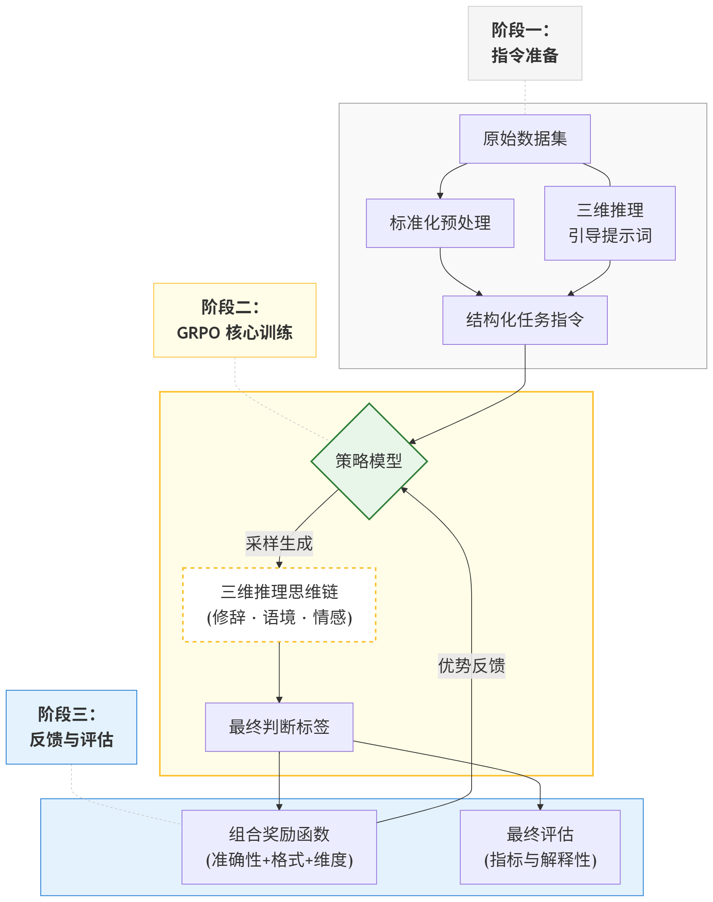
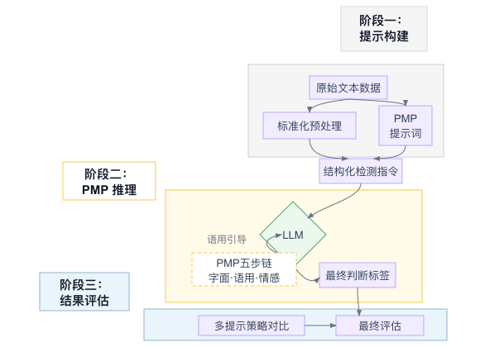
研究方法
语用学提示词通过 PMP 在提示层显式引导模型完成字面含义—语用违背—情感矛盾—语境校验—元认知反思的链式判断，以零微调方式提升讽刺识别的可解释性。
Sarcasm-R1 通过 GRPO 强化学习将修辞-语境-情感三维推理内化为固有框架，赋予模型慢思考模式，在无需昂贵人工标注的前提下实现了高可解释性与高准确度。

Slide 4
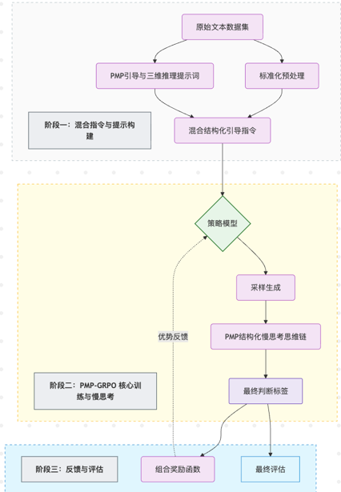
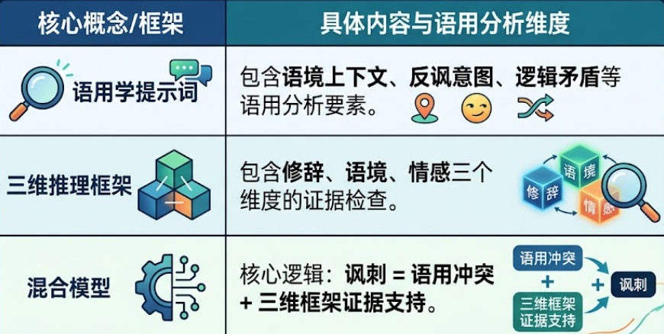
研究方法
混合模型将 PMP 语用元认知推理与 RCE 修辞-语境-情感三维结构化推理结合起来，并通过 GRPO 对模型策略进行优化。PMP 用于分析隐含意义、说话人意图与态度伪装；RCE 用于从修辞、语境和情感三个维度验证讽刺证据。在 GRPO 训练中，模型以分类结果、输出格式、覆盖 PMP 语用维度和覆盖 RCE 三维证据而获得奖励。

Slide 5
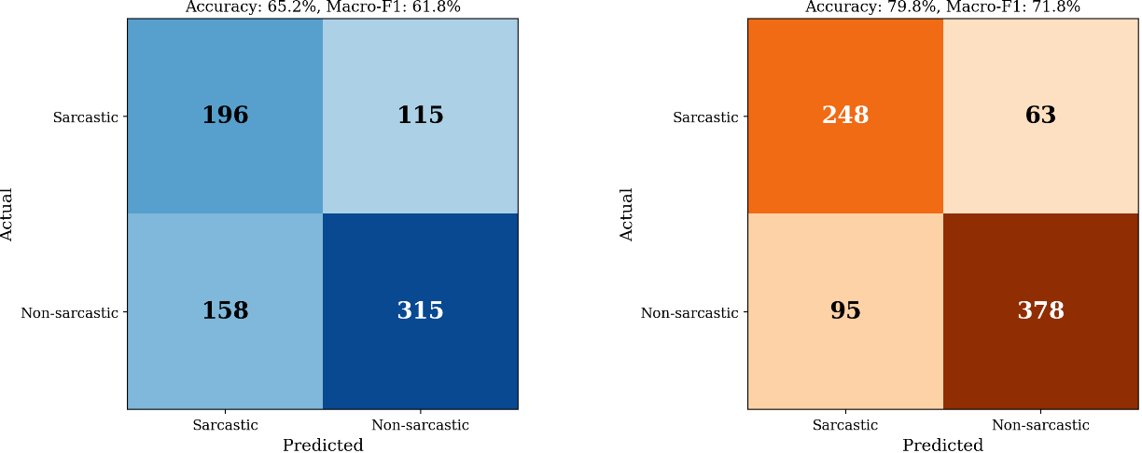
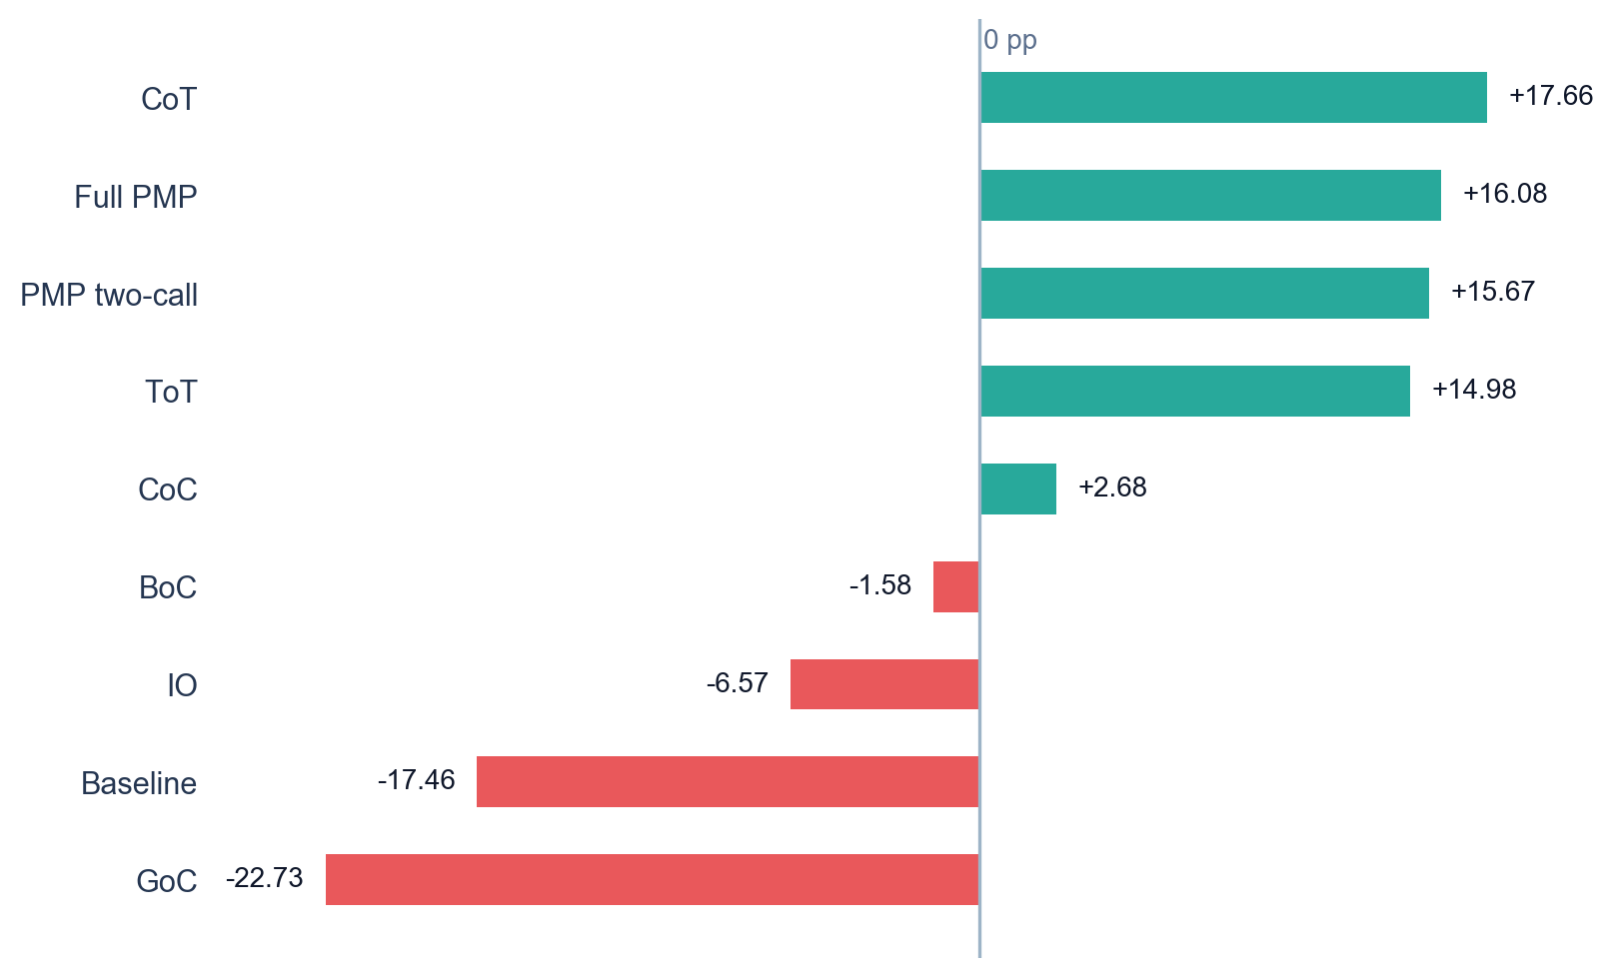
基础模型： Qwen 3.0-14B
数据集：SemEval-200，SemEval-784，MUStARD
实验结论
不同 Prompt 策略的性能对比
GRPO 强化学习前后性能对比

Slide 6
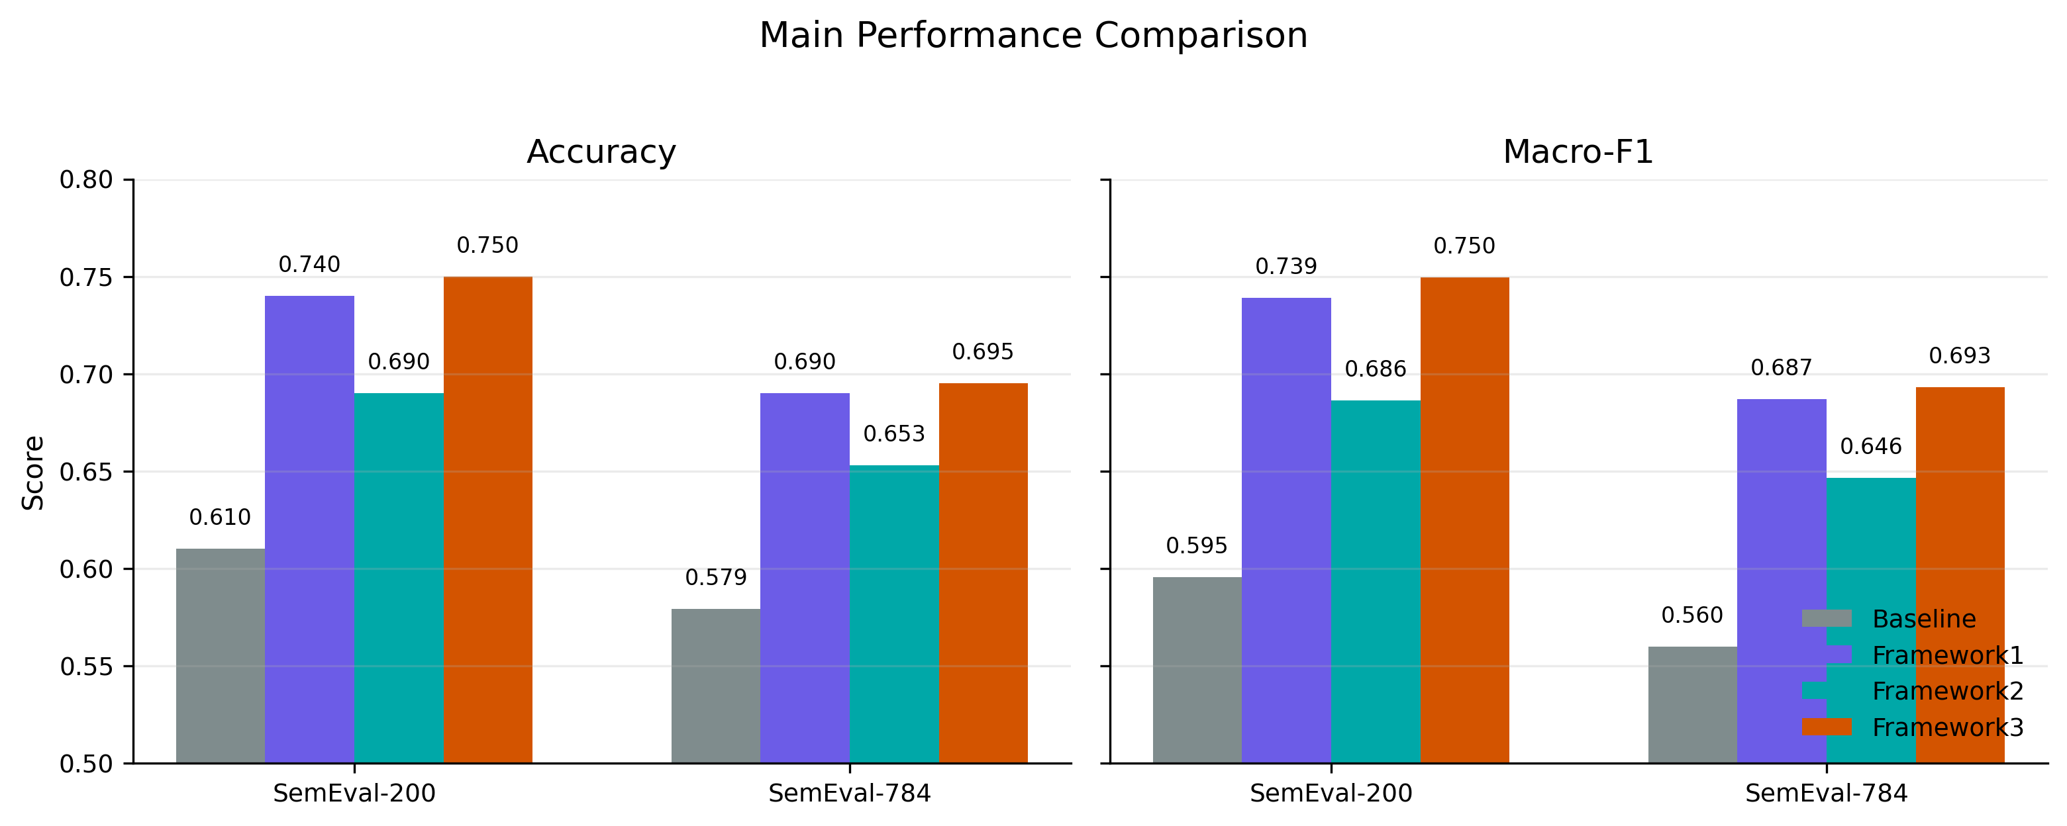
Framework1: PMP引导 Framework2 :RCE结构化推理
Framework3: PMP引导 + RCE结构化推理
实验结论
GRPO 训练不够充分，且采用rule-based奖励模型，模型未真正内化修辞、语境和情感结构化推理。
未来可以通过更充分的 GRPO 训练，以及在更多不同模型上测试，进一步验证混合框架的效果和泛化性。

